Slide 1
Вычислительные системы, сети и телекоммуникации
Тема 7. Единицы измерения информации и их представление в ЭВМ

Slide 2
ВССиТ. Единицы измерения информации и их представление в ЭВМ
В повседневной деятельности мы привыкли к счету с применением десяти цифр «1», «2», «3» и т.д. Вследствие чисто технических особенностей компьютер, как правило, применяет другой метод счета, в котором задействованы только две цифры «0» и «1».
Например, до пяти он считает следующим образом: «1», «10», «11», «100», «101». Данные числа являются двоичными.
Таким образом, двоичное число «10» соответствует десятичному «2».
Для обозначения двоичного числа к ним принято приписывать символ «b», например «1010b».

Slide 3
ВССиТ. Единицы измерения информации и их представление в ЭВМ
Элемент памяти, содержащий один двоичный разряд, называется битом.
Общее число значений зависит от числа разрядов по следующему закону:
Число значений=2^число разрядов.

Slide 4
ВССиТ. Единицы измерения информации и их представление в ЭВМ
Один бит является слишком маленькой единицей информации. Он содержит только два значения: 0 или 1, что слишком мало для использования в одной операции. Обычно биты группируют по восемь.
Единица информации, состоящая из восьми битов, называется байтом.

Slide 5
ВССиТ. Единицы измерения информации и их представление в ЭВМ
Для большего значения используется следующие единицы информации:
слово – 2 байта или 16 бит, максимальное значение 65535 (2^16-1);
двойное слово – 4 байта или 32 бита, максимальное значение 2^32-1;
учетверенное слово – 8 байт или 64 бита, максимальное значение 2^64-1;
параграф – шестнадцать байт, максимальное значение 2^128-1.

Slide 6
ВССиТ. Единицы измерения информации и их представление в ЭВМ
Двоичные числа обладают существенным недостатком – выглядят они длинно и громоздко.
Для этого было введены шестнадцатеричные числа. Они предназначены для более компактного записывания двоичных чисел.
Шестнадцатеричные (hexadecimal) числа – каждая тетрада представляет­ся одним символом 0...9, А, В, ..., F.
Обозначаться такое представление мо­жет по-разному. В данном пособии используется символ «h» после последней шестнадцатеричной цифры (например, A5h). В текстах программ это же число может обозначаться и как 0хА5, и как 0A5h, в зависимости от синтаксиса языка программирования.
Незначащий ноль (0) добавляет­ся слева от старшей шестнадцатеричной цифры, изображаемой буквой, что­бы различать числа и символические имена.

Slide 7
ВССиТ. Единицы измерения информации и их представление в ЭВМ
Двоичное | Шестнадцатеричное | Десятичное | Восьмеричное
0000 | 0 | 0 | 0
0001 | 1 | 1 | 1
0010 | 2 | 2 | 2
0011 | 3 | 3 | 3
0100 | 4 | 4 | 4
0101 | 5 | 5 | 5
0110 | 6 | 6 | 6
0111 | 7 | 7 | 7
1000 | 8 | 8 | 10
1001 | 9 | 9 | 11
1010 | A | 10 | 12
1011 | B | 11 | 13
1100 | C | 12 | 14
1101 | D | 13 | 15
1110 | E | 14 | 16
1111 | F | 15 | 17
Представление двоичных чисел в разных системах счисления

Slide 8
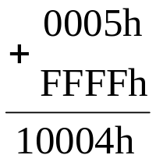
ВССиТ. Единицы измерения информации и их представление в ЭВМ
Примеры работы шестнадцатеричной арифметики
№ | Десятичная арифметика | Шестнадцатеричная арифметика
1 | 2 + 3 = 5 | 2h + 3h = 5h
2 | 2 – 3 = –1 | 2h – 3h = FFFFh
3 | 9 + 5 = 14 | 9h + 5h = Еh
4 | 9 – 5 = 4 | 9h – 5h = 4h
5 | –1 + 5 = 4 65535 + 5 = 4 | FFFFh + 5h = 4h
6 | 15 + 3 = 18 | Fh + 3 = 12h
С первой и четвертой строкой все ясно, шестнадцатеричная арифметика ведет себя, так же как и десятичная. Если внимательно рассмотреть таблицу 1 то приведенные в третье строке примеры тоже становятся понятны, десятичное число «14» заменяется шестнадцатеричным «Eh». А вот вторая и пятая строки на первый взгляд ведут себя странно. Шестнадцатеричное число FFFF соответствует единице со знаком минус «–1». Пример в стоке 6 показывает, что при сложении чисел «F» и «3» происходит перенос «1» в следующий разряд. Теперь посмотрим, что происходит, когда мы складываем «5h» и «FFFFh»:
Происходит последовательный перенос единицы в крайнюю левую позицию. Если мы игнорируем эту единицу, то получаем правильный ответ, а именно «4». Данная ситуация называется переполнением, так как теперь число пятизначное, а в слове храниться четыре цифры.
Допустим FFFFh равным 65535. Это положительное число и оно максимальное из тех, что, возможно, записать при помощи шестнадцатеричных цифр. Число FFFFh – это число без знака («unsigned»). Если принимаем, что FFFFh знаковое число то оно будет соответствовать «–1». Фактически, все числа от FFFFh до 8000h ведут прекрасно себя как отрицательные числа. Для чисел со знаком переполнение не является ошибкой, а для чисел со знаком переполнение – ошибка.

Slide 9
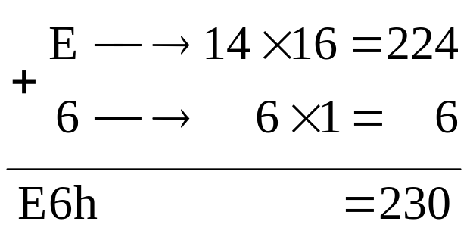
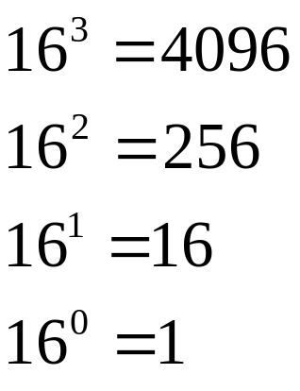
ВССиТ. Единицы измерения информации и их представление в ЭВМ
Перевод шестнадцатеричных чисел в десятичные числа.
Возьмем число «E6h», «E» – это шестнадцатеричная цифра 14, и там 16 таких цифр (по аналогии с 10 для десятичного числа). Таким образом «E6h» – это четырнадцать раз по шестнадцать и шесть единиц. Для отделения разрядов шестнадцатеричного числа можно применять следующие четыре числа.

Slide 10
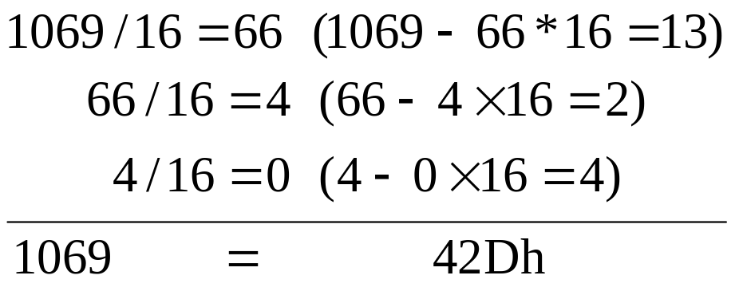
ВССиТ. Единицы измерения информации и их представление в ЭВМ
Переводить десятичные числа в шестнадцатеричную форму.
Для этого 1069 разделим на 16, остаток от деления будет давать нам первую шестнадцатеричную цифру, далее целую часть от деления разделим еще раз на шестнадцать, на этот раз остаток даст нам вторую цифру и т.д. Итоговое число собирается последовательно от последнего остатка отделения к первому.

Slide 11
ВССиТ. Единицы измерения информации и их представление в ЭВМ
В двухбайтном слове принят LH-порядок следования байт: адрес слова указы­вает на младший байт L (Low), а старший байт Н (High) размещается по адресу, на единицу большему.
В двойном слове порядок будет аналогичным – адрес ука­жет на самый младший байт, после которого будут размещены следующие по стар­шинству.
Этот порядок, естественный для процессоров Intel, применяется не во всех микропроцессорных семействах. Байт (8 бит) делится на пару тетрад (nible): старшую тетраду – биты (7:4) и младшую тетраду – биты (3:0).

